Slide 1

QUẢN TRỊ GIAO TÁC VÀ ĐIỀU KHIỂN TƯƠNG TRANH
ThS. LÊ NGỌC BẢO
HỌC ViỆN CÔNG NGHỆ BƯU CHÍNH ViỄN THÔNG CƠ SỎ TPHCM

Slide 2
QUẢN TRỊ GIAO TÁC
Giao tác phân tán là một đơn vị chương trình được thực hiện nhằm mục đích truy xuất dữ liệu tại một hoặc nhiều vị trí khác nhau.
Điều khiển tương tranh là quá trình cho phép nhiều giao tác thực hiện đồng thời mà không sảy ra sự tranh chấp giữa các giao tác. Tương tranh thường dẫn đến mất mát khi cập nhật và kết quả không đồng nhất.
Ví dụ Tài khoản của A, B và C có giá trị lần lượt là $100, $200 và $300. A và C cùng chuyển cho B số tiền bằng 10% giá trị tài khoản của B, qui trình thực hiện sau thể hiện lỗi mất mát cập nhật.

Slide 3
A chuyển cho B | C chuyển cho B
balance = b.getBalance(); b.setBalance(balance*1.1); a.withdraw(balance/10) | balance = b.getBalance(); b.setBalance(balance*1.1); c.withdraw(balance/10)
balance = b.getBalance(); $20
b.setBalance(balance*1.1);$220
a.withdraw(balance/10) $80
balance = b.getBalance(); $20
b.setBalance(balance*1.1);$220
c.withdraw(balance/10) $280
Số tiền trong tài khoản của B lẽ ra phải là $240
Hai thao tác được gọi là xung đột nếu kết quả tổ hợp thực hiện của chúng phụ thuộc vào thứ tự thực hiện do đó cần phải xác định các thao tác có thể xảy ra xung đột và tất cả các cặp thao tác xung đột của các giao tác cần phải được thực hiện theo một thứ tự để đảm bảo tính tuần tự.

Slide 4
PHÂN LOẠI VÀ TÍNH CHẤT
Giao tác được chia thành: giao tác phẳng, giao tác lồng ghép và giao tác phân tán.
Giao tác có thể gồm nhiều câu lệnh (thao tác) đọc hoặc ghi nhưng phải đảm bảo tính tin cậy và nhất quán.
Tính chất của giao tác đối với thế giới bên ngoài như sau:
Tính nguyên tử (Atomic) Các lệnh trong giao tác đều được thực hiện hoặc không có lệnh nào được thực hiện.
Tính nhất quán (Consistent): đảm bảo hệ thống toàn vẹn.
Tính cô lập (Isolated): mỗi giao tác sẽ hoạt động độc lập và không làm ảnh hưởng đến các giao tác khác.
Tính bền vững (Durable): Khi giao tác đã cam kết thì các thay đổi đối với nó không phải là tạm thời mà là những thay đổi bền vững.
Một giao tác thỏa mãn bốn tính trên gọi là giao tác phẳng, hạn chế chính của giao tác phẳng là chúng không cho phép tách riêng các kết quả được cam kết hay hủy bỏ (aborted).

Slide 5
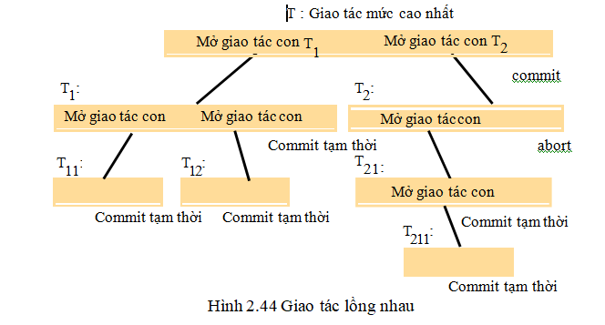
Các giao tác lồng nhau

Slide 6
Các khóa
Để đảm bảo trong khi một giao dịch đang truy xuất một mục dữ liệu thì không một giao tác nào khác có thể sửa đổi mục dữ liệu này. Phưong pháp chung nhất được là cho phép một giao tác truy xuất một mục dữ liệu khi và chỉ khi nó đang giữ khóa trên mục dữ liệu đó.
Để truy xuất một mục dữ liệu, giao tác đầu tiên truy xuất đến phải khóa mục dữ liệu này và khi thực hiện xong thì phải giải phóng khóa. Nếu mục dữ liệu này đã bị khóa và khóa đó không tương thích thì bộ điều khiển tương tranh sẽ không cấp khóa cho đến khi khóa này được giải phóng.
Một giao tác cần thiết phải giữ một khóa trên một mục dữ liệu chừng nào mà nó còn truy xuất mục này. Đối với một giao tác việc tháo khóa ngay sau khi truy xuất cuối cùng đến mục dữ liệu không luôn luôn là điều mong muốn cho đến khi tất cả các khóa không tương thích do các giao tác khác giải phóng.

Slide 7
Các khóa
Sử dụng khóa có thể dẫn đến trạng thái khóa chết (deadlock). Có thể sử dụng đồ thị wait-for để thể hiện các quan hệ chờ giữa các giao tác tương tranh tại máy chủ.
Để hạn chế hiện tượng khóa chết có thể áp dụng các biện pháp sau:
Khi bắt đầu giao tác sử dụng khóa tất cả các mục dữ liệu
Mỗi giao tác yêu cầu khóa trên các mục dữ liệu theo thứ tự đã định nghĩa trước
Mỗi khóa có khoảng thời gian giới hạn, sau thời gian đó sẽ không được bảo vệ

Slide 8
Điều khiển tương tranh
Hai cách tiếp cận: Đkhiển bi quan và đkhiển lạc quan.
Khóa là ví dụ điều khiển tương tranh bi quan, nhược điểm làm tăng tải xử lý cho hệ thống.
Điều khiển tương tranh lạc quan cho phép các giao tác được phép tiếp tục nếu không có xung đột
Mỗi giao tác gồm ba pha:
Pha đọc: sử dụng bản tạm thời cho các dữ liệu được cập nhật
Pha phê chuẩn: Kiểm tra xem có xung đột hay không
Pha ghi: Nếu không có xung đột thì chuyển bản dữ liệu tạm thời thành vĩnh viễn

Slide 9
Trình tự nhãn thời gian
Gán nhãn thời gian cho các giao tác: Mỗi giao tác được gán nhãn thời gian duy nhất khi bắt đầu. Mỗi thao tác mang nhãn thời gian của giao tác đã được cấp phát và được phê chuẩn khi thực hiện, nếu không được thực hiện thì giao tác sẽ bị hủy bỏ ngay lập tức.
Sử dụng giải thuật gán nhãn thời gian Lamport sẽ đảm bảo cho mỗi thao tác được gán một nhãn thời gian duy nhất và như vậy sẽ không còn hiện tượng tương tranh, tuy nhiên cần phải có một thành phần điều phối để đảm bảo những giao tác có thời gian thực hiện nhạnh và thường xuyên sẽ được ưu tiên hơn các giao tác khác.

